Slide 1



Guía Electrónica de Transporte de Animales

Slide 2


Sistema de control electrónico de transporte de animales, responsable por los monitoreos de animales, rutas, status, veterinarios y conductores responsables. Alerta automática de cualquier irregularidad en tiempo real.
PY Foundation Group SA

Slide 3


MOTIVACIONES
Entrada ilegal de animales y productos de otros países.
Falta de certificación sanitaria.
PY Foundation Group SA

Slide 4
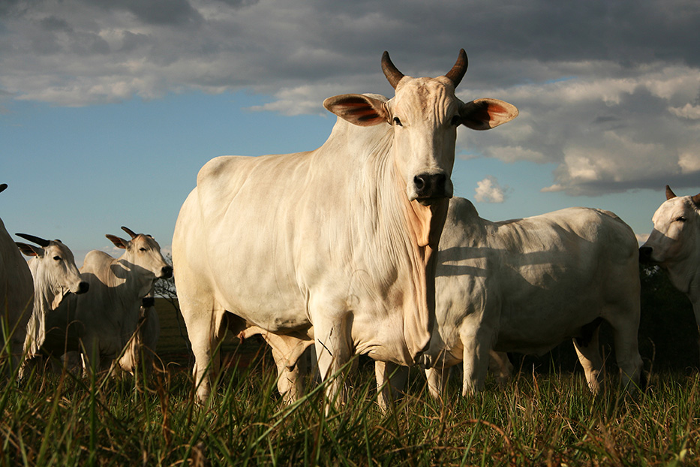
MOTIVACIONES
Perdida de animales
Animales que cruzan la frontera libremente
Contrabando de animales
Libre circulación de productos y subproductos de origen animal
PY Foundation Group SA

Slide 5
NUESTRA SOLUCIÓN
Desarrollado por PY Foundation Group SA, el e-GTA (Guía Electrónica de Transporte de Animales) es una solución de alta tecnología aplicada para los controles de procedimientos de transporte.
PY Foundation Group SA

Slide 6
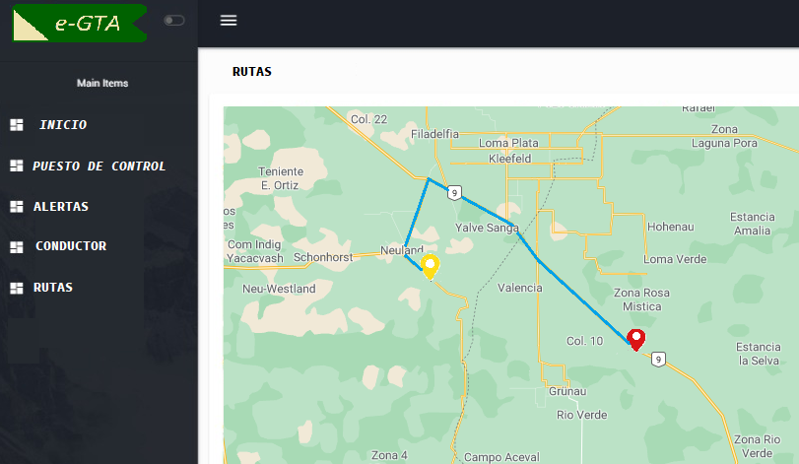
SISTEMA DE GESTIÓN
Sistema responsable para los registros de vehículos autorizados, conductores, puestos de control y rutas de acceso.
Supervisión de los procesos realizados en campo y posibles alertas que necesiten fiscalización.
PY Foundation Group SA

Slide 7
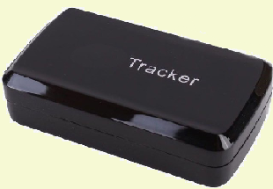
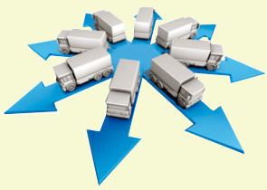
IDENTIFICACIÓN VEHICULAR
Después del registro, es generada una orden de servicio para la instalación del kit vehicular.
Equipo responsable por la gestión del transporte y envío de los datos para la central (Coordenadas, Guías y datos del conductor).
PY Foundation Group SA

Slide 8

PUESTO DE CONTROL
Los Puestos de control serán registrados y habilitados en el sistema en el momento de la instalación de la antena.
El puesto de control de pasaje será diferenciado por el módulo de captura de informaciones, autenticando los vehículos en el sistema.
PY Foundation Group SA

Slide 9

SISTEMA DE LOCALIZACIÓN
Antenas instaladas en puntos estratégicos, generando una red propia de comunicación.
PY Foundation Group SA

Slide 10
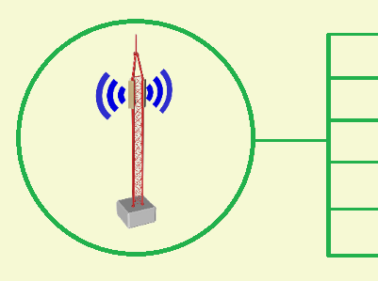
LOCALES DE INSTALACIÓN
PEAJE
PUESTO FISCAL
PUESTO DE CONTROL
PUESTOS DE POLICIA CAMINERA
PERÍMETROS URBANOS
ZONAS DETERMINADAS
Registro en sistema de los datos referentes al transporte.
Localización, identificación del vehículo y conductor, status de embarque y fiscalización.
PY Foundation Group SA

Slide 11

DISPOSITIVO MÓVIL
En todos los puestos de control, serán instalado un POS para captura de los datos del transporte de animales, conductor, vehículo y otras informaciones de gestión.
PY Foundation Group SA

Slide 12


IMPRESORA
Impresora portátil para emisión de certificado de transporte.
Bluetooth
Autonomía de 50 m de papel
Protección contra corrosivos y UV
Resistente a la exposición del clima
PY Foundation Group SA

Slide 13
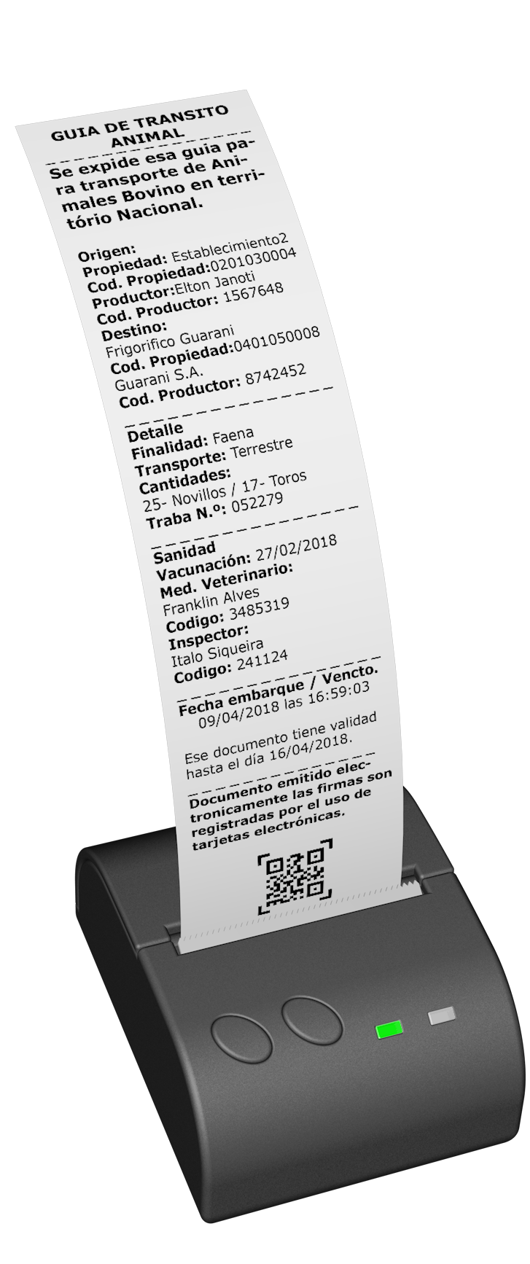
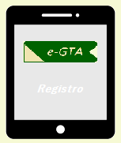
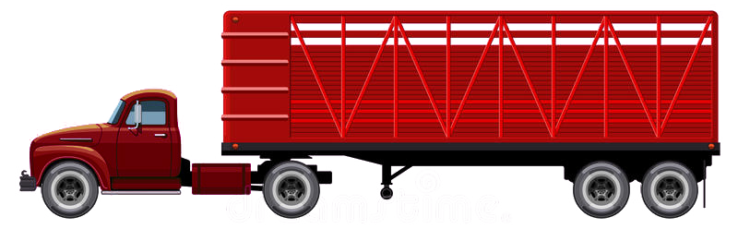
EMISIÓN DE CERTIFICADO
Para los vehículos de otras localidades al ingresar en el área de control, serán fiscalizados, sellados y recibirán el certificado de autorización de transporte.
PY Foundation Group SA

Slide 14
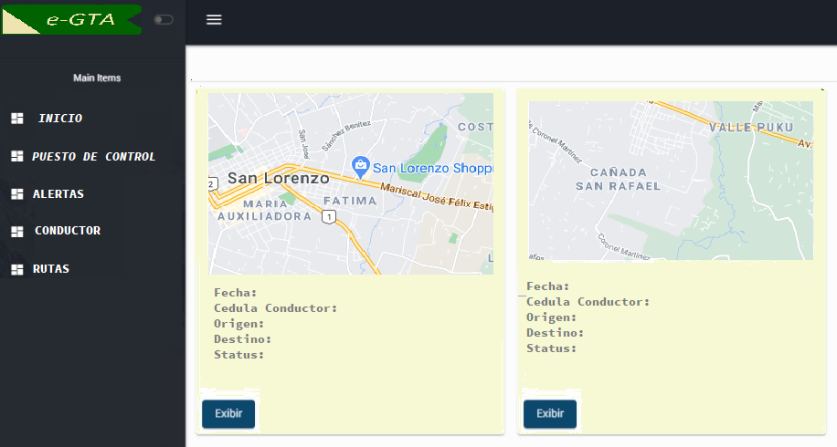
HISTORIAL
Sistema de almacenamiento de historiales del transporte con datos encriptados.
PY Foundation Group SA

Slide 15
MONITOREO EN TIEMPO REAL
Sistema proporciona el status de cada vehículo para la unidad de fiscalización, facilitando las inspecciones según cada situación.
Alertas en los casos de vehículos que no fueron inspeccionados o están fuera de la ruta autorizada.
PY Foundation Group SA

Slide 16

APLICACIÓN
Aplicación disponible para grabación de datos (cédula, nombre del conductor, etc.) en el módulo vehicular.
PY Foundation Group SA

Slide 17
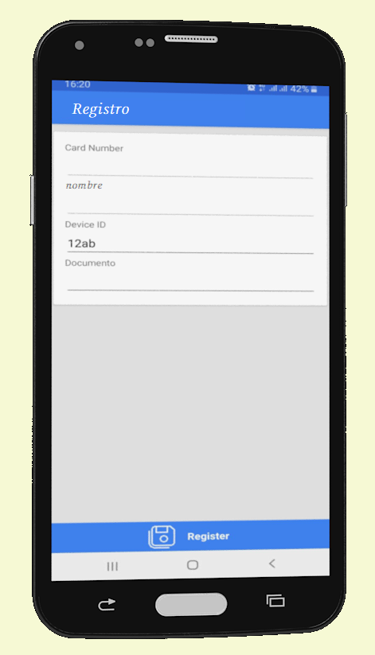
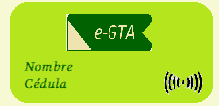

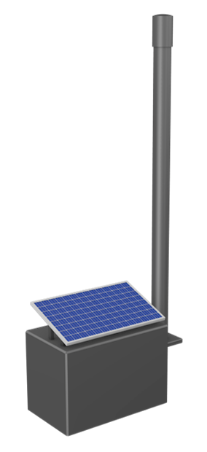

DIAGRAMA DE FLUJO
Autenticación
Envío de datos y activación del módulo
Puesto de Control
Antena de Transmisión de Datos
Central de Control
PY Foundation Group SA

Slide 18
BENEFICIOS DE e-GTA
Acompañamiento en tiempo real.
Control de transporte autorizado.
Datos encriptados.
Transacciones electrónicas utilizando tecnología bancaria.
Reduce los errores humanos.
Datos auditables.
Plataforma de servicios disponible para todas las unidades.
Sistema online y offline sin perdidas de datos.
Identificación electrónica do vehículo y del conductor.
Disponibilidad de informaciones 24h x 7d.
PY Foundation Group SA

Slide 19
BENEFICIOS DE e-GTA
Recopilación de información rápida y sin necesidad de papel
Eliminación de errores tipográficos en los informes.
Reducción del tiempo de trabajo por papel.
Administración controlada de dispositivos y almacén.
Cumplimento con la legislación.
Facilidad a la hora de compartir la información actualizada.
Funcionamiento fiable en entornos difíciles, como por ejemplo, en condiciones húmedas y entornos de vibración y choque.
Sin necesidad de contacto o visión.
Automatización y control industrial.
PY Foundation Group SA

